Slide 1
تطبيقات الحاسب فى ادارة المشاريع
تعريف المشروع
هو عملية تتكون من عدة نشاطات يتم تفيدها فى زمن محدود وباستخدام موارد مالية والية وبشرية محدودة وهنالك انواع عده من المشروعات فى المجالات الصناعية والإدارية و الخدمية .. الخ.
قبل بداية استخدام الحاسب كان مدير المشروع يقوم بتوزيع مهام النشاطات المختلفة على روساء الاقسام المختلفة داخل المشروع ويعتمد على روساء هذه الاقسام فى تنفيذ مهام المخصصه لها وكان العيب الرئيسى في هذه الطريقة

Slide 2
ادارة المشروعات والحاسب
ادي استخدام الحاسب فى ادارة المشروعات إلى :-
-التخلص من العيوب عدم تكامل المعلومات
-التخلص من عدم القدرة على متابعة التغيرات فى بيانات المشروع .
-الاستفادة من خصائص الحاسب مثل تخزين البيانات واسترجاعها والتنبؤ بنتائج المشروع فى وقت ومقارنة مخططات التنبؤ بالمخططات الفعلية وجراء التعديلات المطلوبة حيث ترتكز ادارة المشروعات بواسطة الحاسب علي التخطيط والتنسيق و الرعاية .

Slide 3
التخطيط : المقصود بالتخطيط هو عمل مخطط زمني لنشاطات المشروع مع توقيتات تنفيذ هذه النشاطات والعلاقات المختلفة كما يشمل التخطيط ايضا توزيع الموارد التي تشمل الاشخاص والمعدات بالإضافة الى تكاليف هذه الموارد أي انة عبارة عن رسم صورة واضحة عن المشروع وتفاصيلها وهذا الاسلوب يعين مدير المشروع في :-
اتخاذ القرار المناسبة بالنسبة لتحديد العمالة المطلوبة والآلات اللازمة لتنفيذ نشاطات المشروع
يساعد الادارة على تقدير التكاليف الكلية لمشروع
تعين مدير المشروع على شرح اهداف المشروع للعاملين وتحديد واجباتهم لتحقيق هذه الاهداف
4- شرح المشروع للإدارة العليا لتوفير الميزانية المطلوبة

Slide 4
دور الحاسب فى التخطيط
تقوم برامج ادارة المشروعات عادتا بعمل مخطط زمن يتم فيه تمثيل كل نشاطات المشروع مع توقيتات بداية كل نشاط ومدة تنفيذه اما يتم في هذا المخطط توضيح العلاقات بين هذه النشاطات حيث ان بعضها يكون مرتبطاً بنشاطات اخري بمعني تنفيذها يجب ان لايبداء لا بابنتها نشاطات اخري ويتم تمثيل هذه النشاطات عاده بمخطط يناسب زمن تنفيذ وطريق هذا المخطط يمكن لتحديد المسارات الحرجة التي تؤثر على مواعيد انتهاء المشروع وهذا عاده يودي الى زيادة تكلفة المشروع .

Slide 5
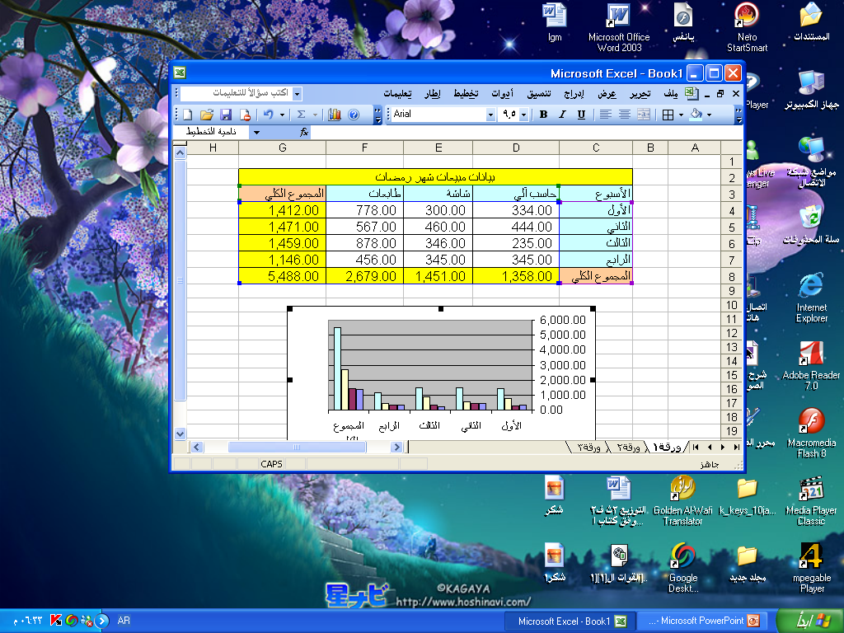
الحاسب يقوم بعمل هذا المخطط ويوفر على المستخدم وقتاً كبيراً ويكون المطلوب من المستخدم فقط ادخال بيانات كل نشاط من حيث موعد بداء تنفيذه وفترة التنفيذ ويقوم البرنامج برسم المخطط وتحديد النشاطات الحرجة والمسار الحرج .
كما يمكن للمستخدم ان يقوم بإدخال بيانات الموارد المستخدمة فى تنفيذ هذه النشاطات وتكلفة هذه الموارد ليقوم البرنامج بتخزين هذة البيانات في قاعدة بيانات يمكن استدعائها فى وقت للحصول على المعلومات المطلوبة.

Slide 6
تخطيط الموارد:
بيانات الموارد يتم ادخالها لبرنامج منذ ادخال بيانات النشاطات . المقصود بالموارد هي الموارد البشرية او الية ومعدات ..الخ البرنامج يتح للمستخدم استرجاع أي بيانات خاصة بهذه الموارد.
تخطيط الميزانية : يجب
تحديد لنشاطاته بدقة
تحديد الموارد المطلوبة لتنفيذ هذه النشاطات
تحديد تكاليف هذه الموارد

Slide 7
فان ميزانية المشروع يمكن تحديدها من مجموع التكاليف الخاصة بالموارد المستخدمة فيه فالبرنامج يقوم بإجراء جميع الحسابات انه يستخدم مخطط النشاط لتحديد تكلفة كل مورد بضرب زمن استخدام هذا الموارد في وحدة التكلفة ثم يقوم بتجميع التكاليف الموارد لتعديل التكلفة الكلية للمشروع وهكذا يستطيع مدير المشروع تخصيص الميزانية المطلوبة.

Slide 8
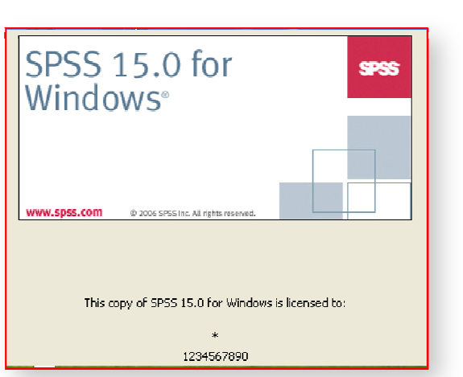
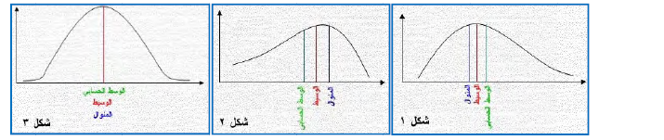

Slide 9
دور الحاسب فى المتابعة والتحكم
يقوم البرنامج ادارة المشروعات عاده بمتابعة الى تغيرات تحدث او أي انحرافات عن المخطط الزى سبق انشاءه حيث يتم تثبيت المخطط الاول الذى تم انشاءه باعتباره مخطط التنبؤ ثم يتم مخطط اخر بعكس التنفيذ الفعلي بمخطط تنبؤ ومتابعة أي تغير يحدث يمكن اكتشافه اثر هذا التغيير على التكلفة الكلية للمشروع .
كما ان البرنامج يتح للمستخدم البدائل مختلفة واستخدام الموارد واختيار البديل الزى يحقق اقل تكلفة واكثر كفاءة للوصول على الهدف من المشروع.

